Slide 1
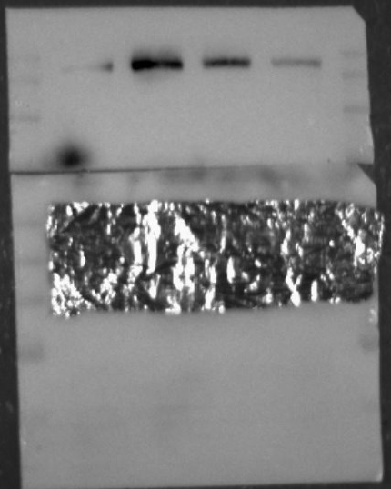
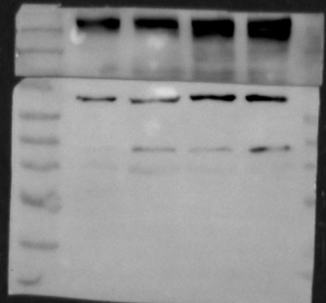
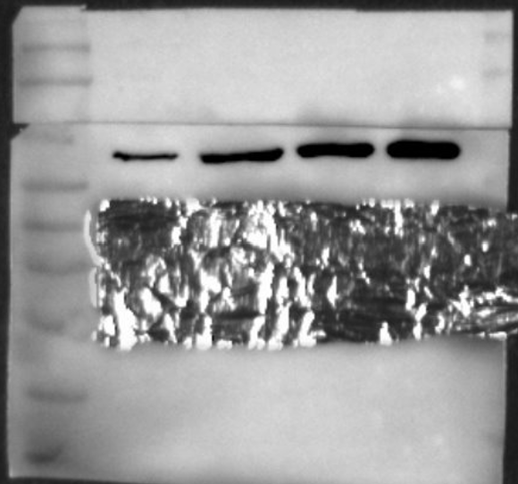
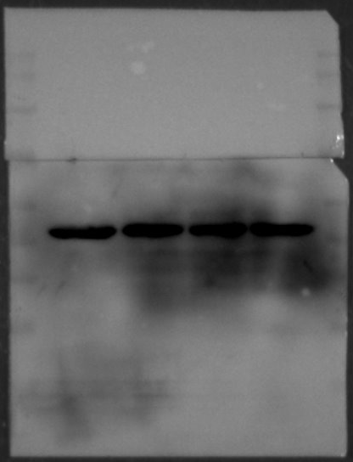

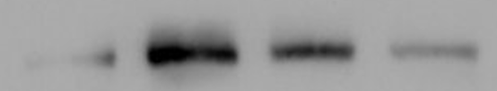

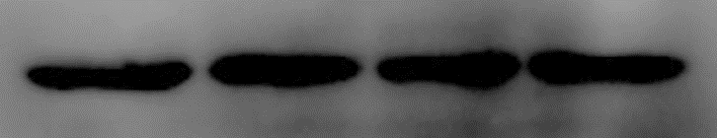
Figure 1
pEGFR （170kDa） EGFR （170kDa） SLC7A11（55kDa） β-actin（42kDa）
B
250
150
100
70
50
40
35
20
15
10
250
150
100
70
50
40
35
20
15
10
250
150
100
70
50
40
35
20
15
10
250
150
100
70
50
40
35
20
15
10
NP69
6-10B
5-8F
SUNE1
EGFR
p-EGFR
SLC7A11
β-actin

Slide 2
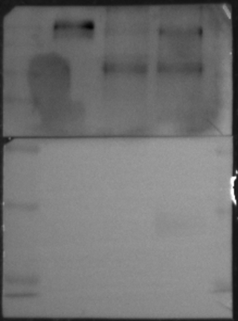
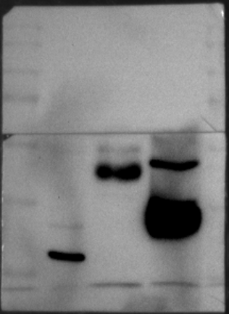

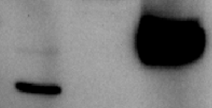
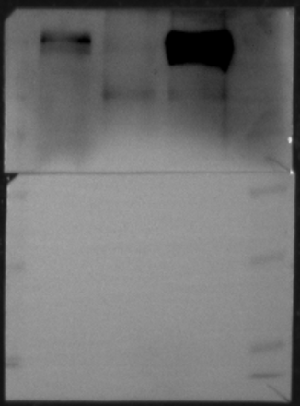
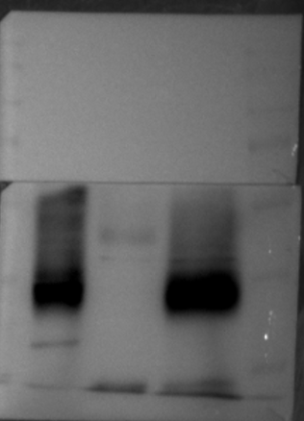

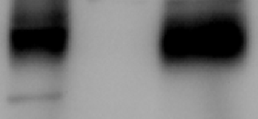
Figure 1
EGFR （170kDa）
C
SLC7A 11
-Flag
180
140
100
75
60
45
35
180
140
100
75
60
45
35
Input
IgG
EGFR
SLC7A11-Flag
GAPDH
SLC7A11-Flag （35-55 kDa, ab175186, Abcam）
GAPDH（37kDa）
EGFR （170kDa）
Input
IgG
EGFR
180
140
100
75
60
45
35
180
140
100
75
60
45
35
EGFR
SLC7A 11-Flag
GAPDH
SLC7A11-Flag （35-55 kDa, ab175186, Abcam）
GAPDH （37kDa）

Slide 3
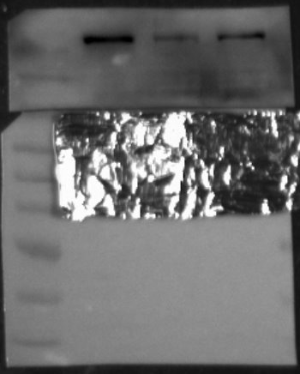
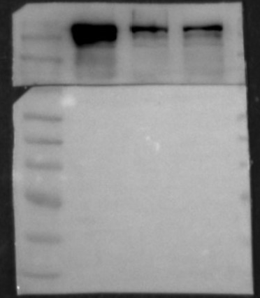
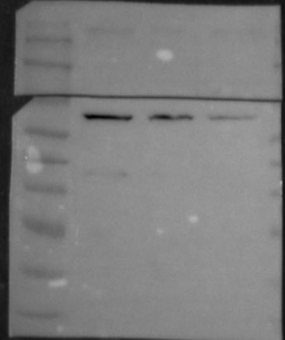
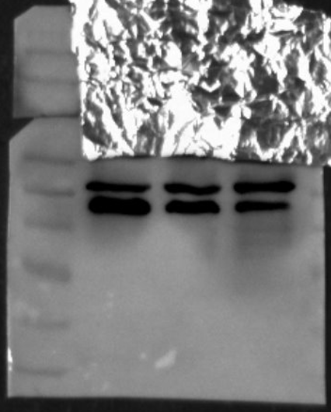
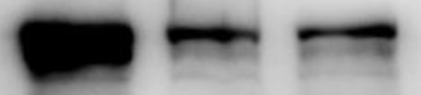



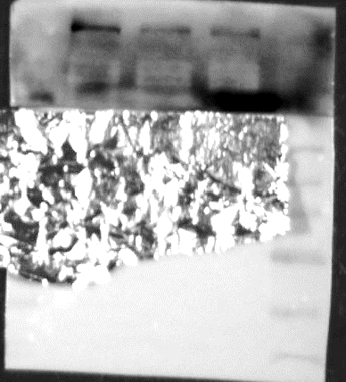
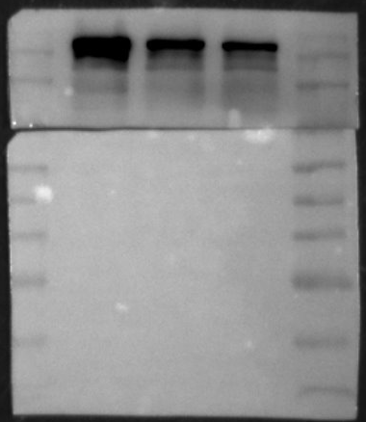
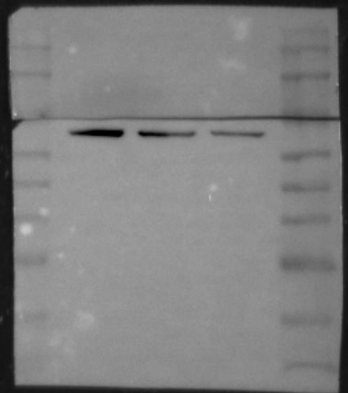
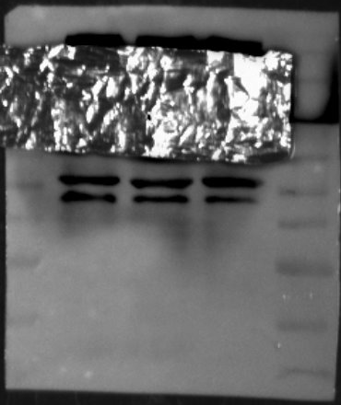

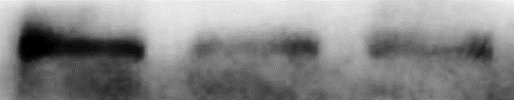


Figure 1
SUNE1
p-EGFR （170kDa） EGFR （170kDa） SLC7A11（55kDa） β-actin（42kDa）
E
NC
siEGFR-1
siEGFR-2
250
150
100
70
50
40
35
20
15
10
250
150
100
70
50
40
35
20
15
10
250
150
100
70
50
40
35
20
15
10
250
150
100
70
50
40
35
20
15
10
EGFR
p-EGFR
SLC7A11
β-actin
6-10B
p-EGFR （170kDa） EGFR （170kDa） SLC7A11（55kDa） β-actin（42kDa）
NC
siEGFR-1
siEGFR-2
250
150
100
70
50
40
35
20
15
10
250
150
100
70
50
40
35
20
15
10
250
150
100
70
50
40
35
20
15
10
250
150
100
70
50
40
35
20
15
10
EGFR
p-EGFR
SLC7A11
β-actin

Slide 4
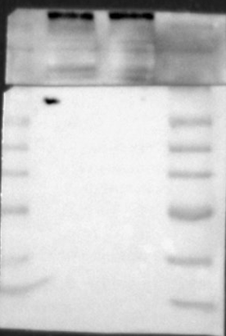
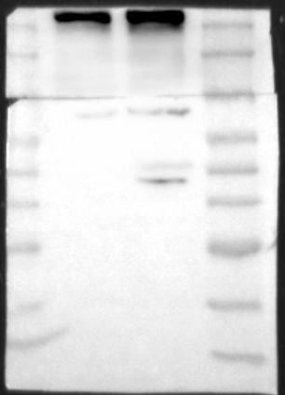
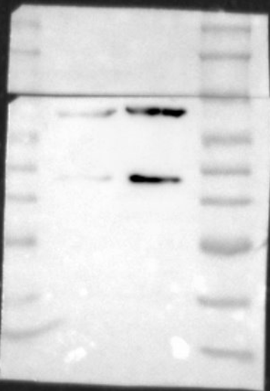
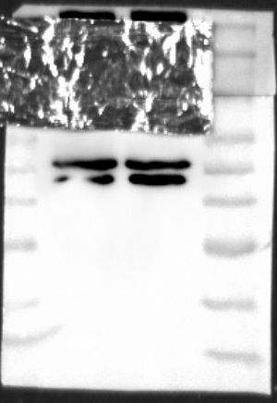




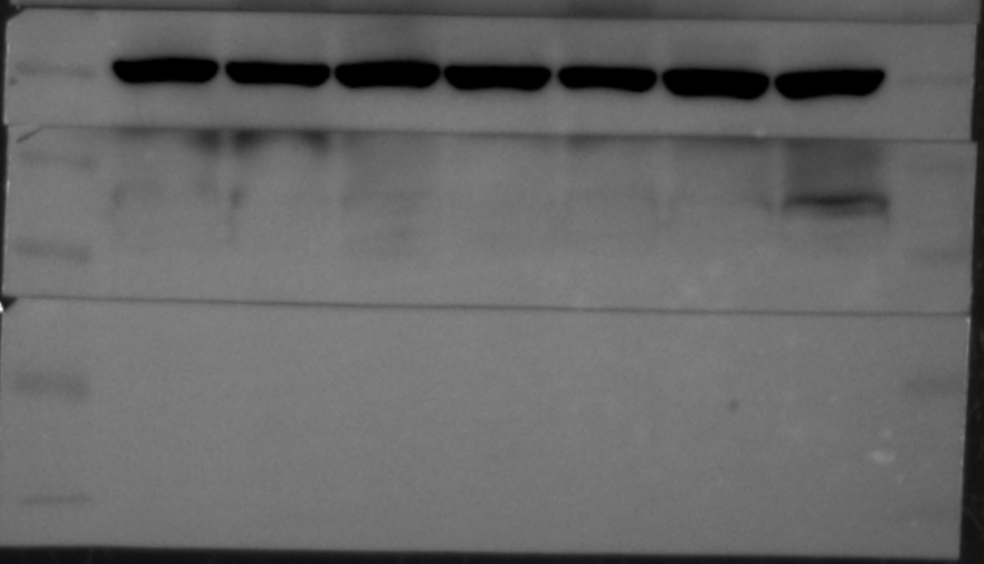
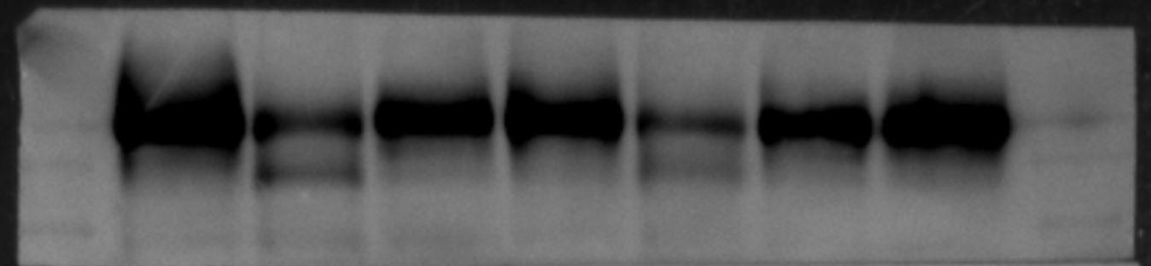
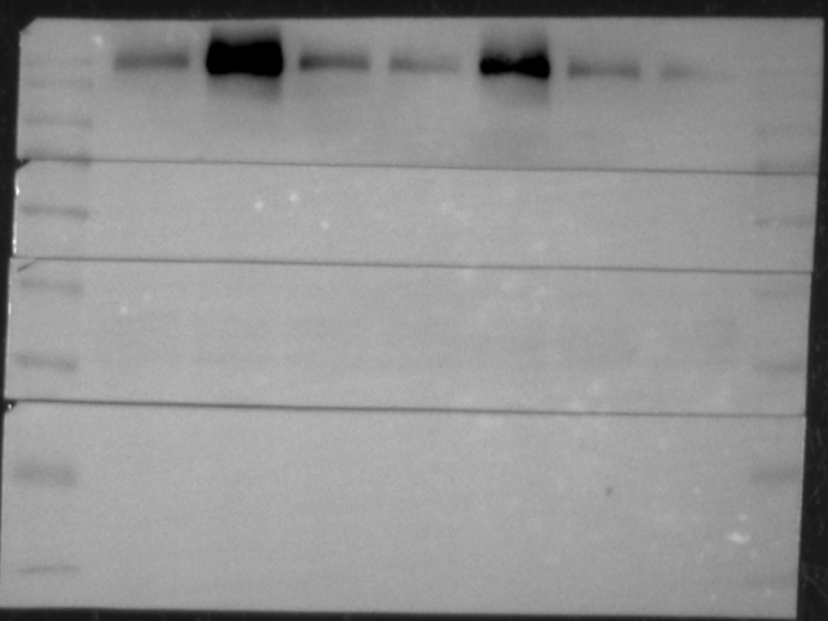
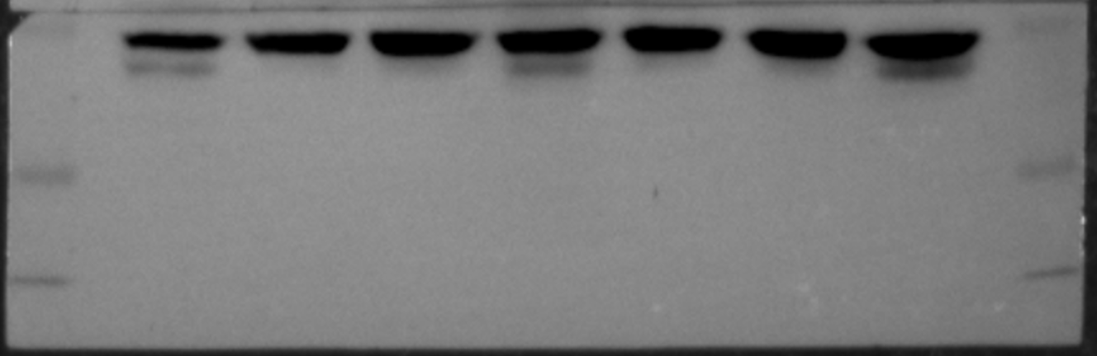

Figure 1
5-8F
pEGFR （170kDa） EGFR （170kDa） SLC7A11（55kDa） β-actin（42kDa）
F
250
150
100
70
50
40
35
20
15
10
250
150
100
70
50
40
35
20
15
10
250
150
100
70
50
40
35
20
15
10
250
150
100
70
50
40
35
20
15
10
Vector
OEEGFR
EGFR
p-EGFR
SLC7A11
β-actin
G
SLC7A11（55kDa ） EGFR （170kDa） p-EGFR （170kDa ） β-actin（42kDa）
75
60
45
35
25
15
180
140
100
75
180
140
100
75
60
45
35
25
15
45
35
25
15
SUNE1
48h
72h
EGF
- + + + + + +
Gefitinib
Ctrl - 1μM 2μM - 1μM 2μM
SLC7A11
EGFR
p-EGFR
β-actin

Slide 5
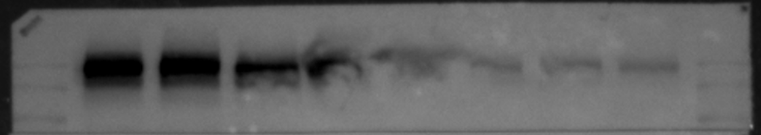
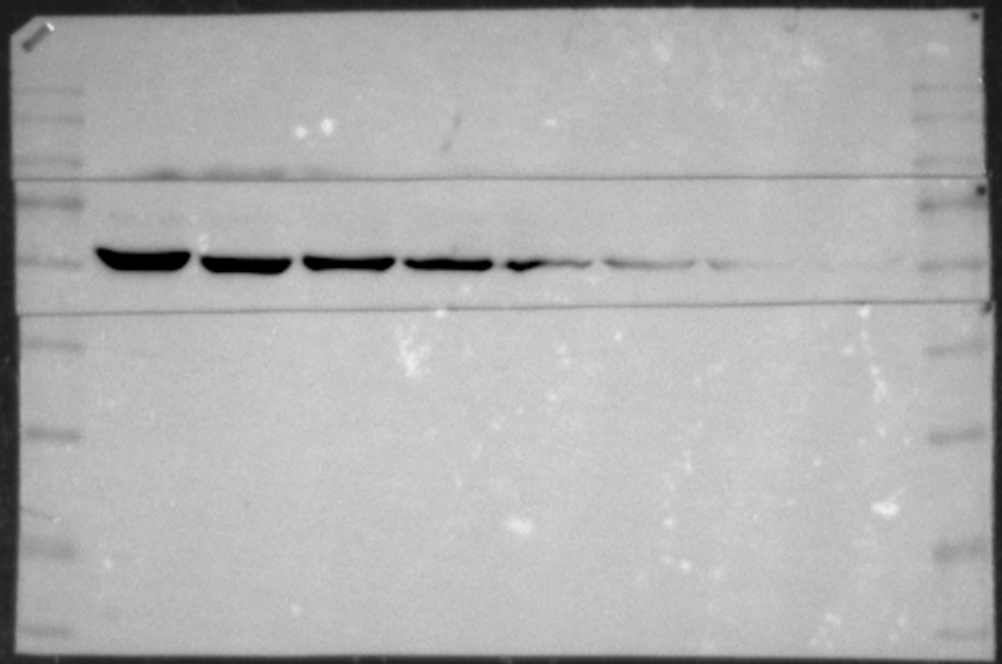
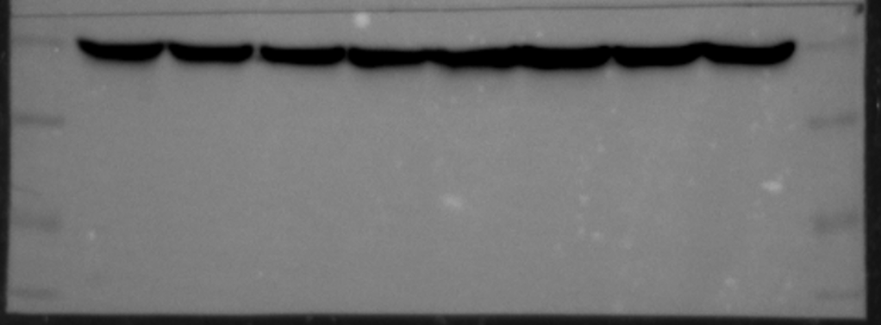
Figure 1
EGFR （170kDa） SLC7A11（55kDa） β-actin（42kDa）
I
SUNE1
180
140
100
75
60
45
35
25
15
180
140
100
40
35
20
15
CHX + + + + + + + +
NC + + + + - - - -
siEGFR - - - - + + + +
Times (h) 0 24 36 48 0 24 36 48
EGFR
SLC7A11
β-actin

Slide 6
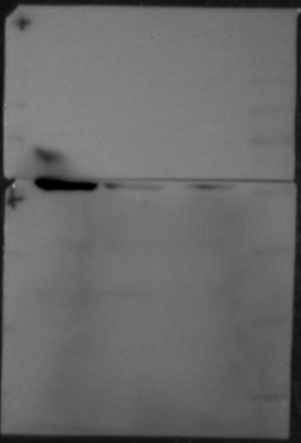
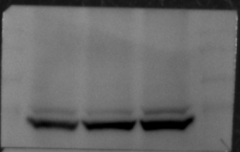
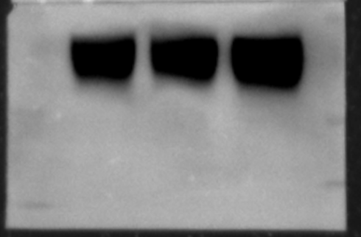
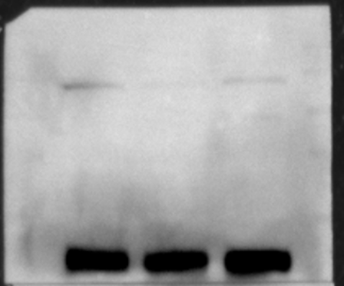

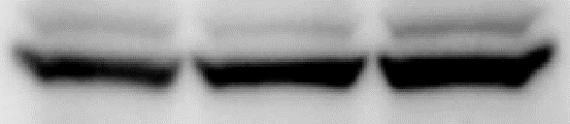


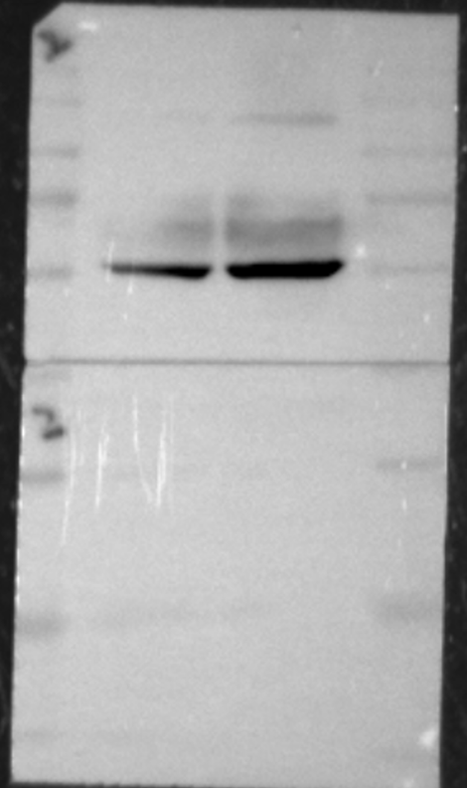
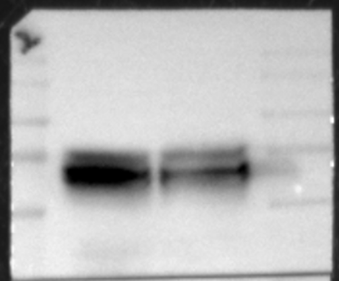
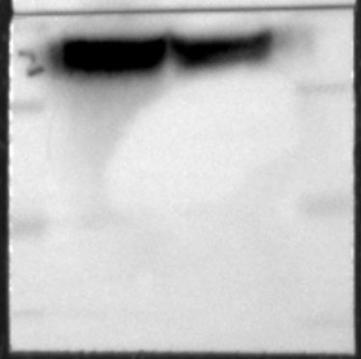
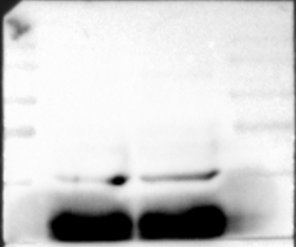


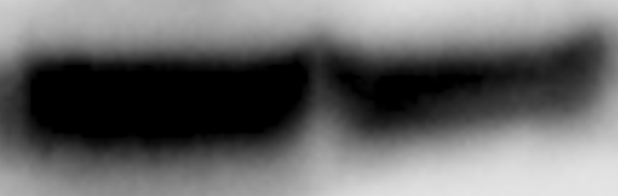

Figure 3
SLC7A11（55kDa） TAP1（70-81kDa） MHC-I（41kDa） Tubulin（50kDa）
SUNE1
45
35
25
siSLC7A11-1
B
NC
siSLC7A11-2
180
140
100
75
60
45
35
25
180
140
100
75
60
180
140
100
75
60
45
SLC7A11
TAP1
MHC-I
Tubulin
C
SLC7A11（55kDa） TAP1（70-81kDa） MHC-I（41kDa） Tubulin（50kDa）
5-8F
180
140
100
75
60
45
35
25
15
45
35
25
15
180
140
100
75
60
45
Vector
oeSLC7A11
180
140
100
75
60
45
SLC7A11
TAP1
MHC-I
Tubulin

Slide 7
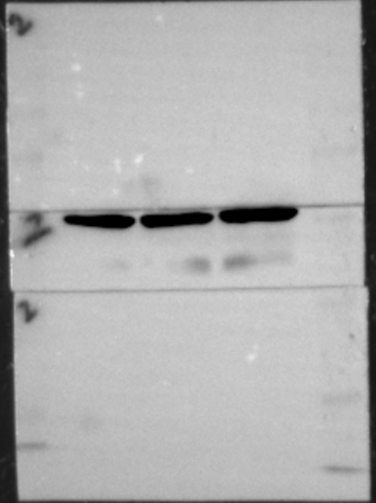
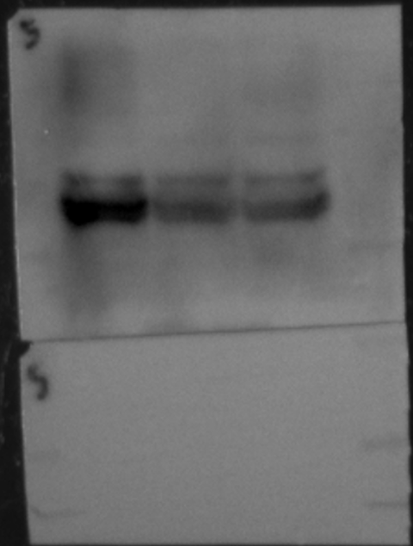
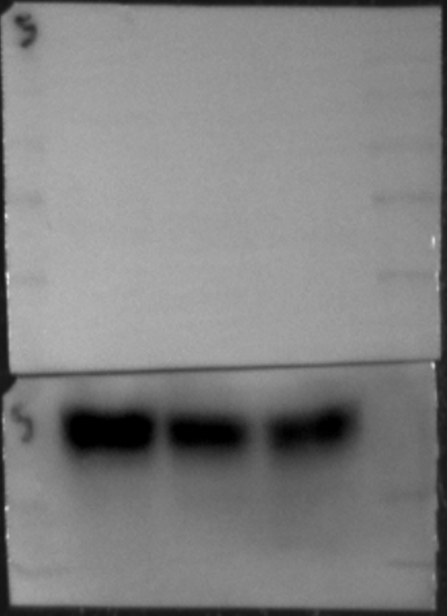
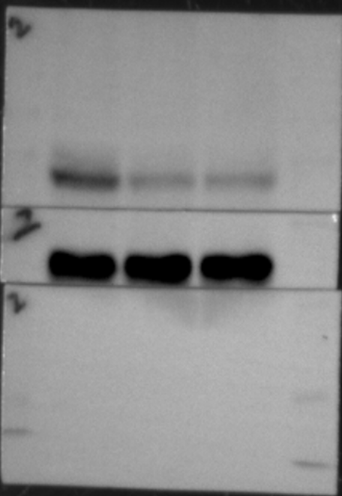

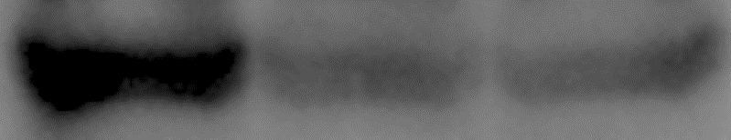


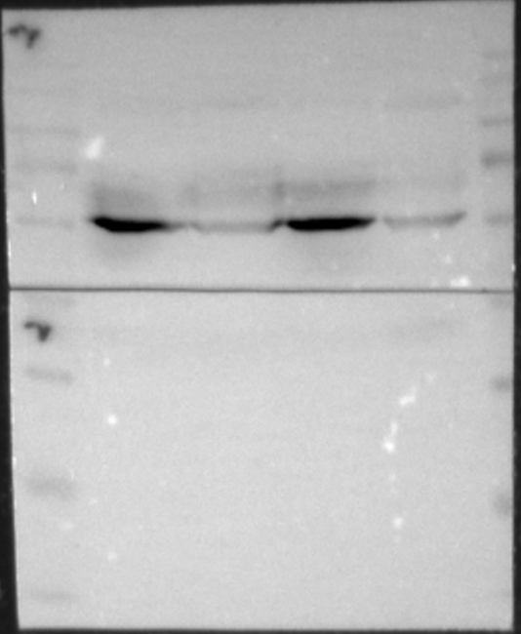
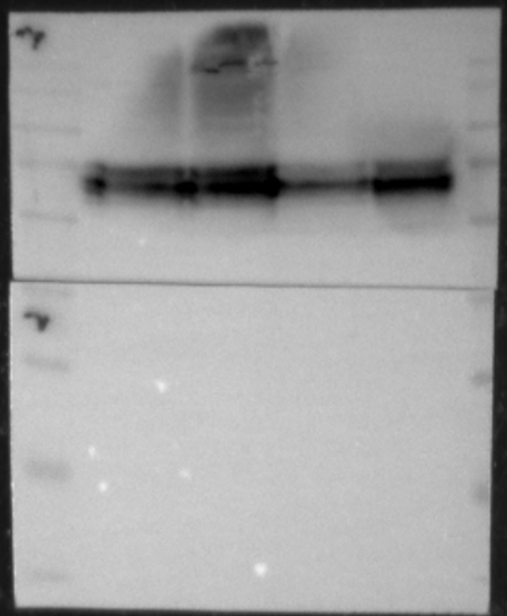






Figure 4
A
SLC7A11（55kDa） TAP1（70-81kDa） MHC-I（41kDa） Tubulin（50kDa）
SUNE1
siTAP1-1
180
140
100
75
60
45
35
180
140
100
75
60
45
35
NC
siTAP1-2
SLC7A11
75
60
45
35
75
60
45
35
TAP1
MHC-I
Tubulin
B
SLC7A11（55kDa） TAP1（70-81kDa） MHC-I（41kDa） Tubulin（50kDa）
SUNE1
siSLC7A11+
siTAP1-1
45
35
25
siTAP1-1
180
140
100
75
60
45
35
25
siSLC7A11
NC
180
140
100
75
60
45
35
25
180
140
100
75
60
45
35
25
SLC7A11
TAP1
MHC-I
Tubulin

Slide 8












Figure 4
G
GR（94kDa） TAP1（70-81kDa） β-actin（42kDa）
SUNE1
60
45
35
siGR-3
siGR-2
NC
180
140
100
75
60
180
140
100
75
60
GR
TAP1
β-actin
GR（94kDa） TAP1（70-81kDa） β-actin（42kDa）
H
5-8F
vector
oeGR
180
140
100
75
60
180
140
100
75
60
180
140
100
75
60
45
35
GR
TAP1
β-actin

Slide 9



Figure 4
J
GR（94kDa） MHC-I（41kDa） Tubulin（50kDa）
48h
SUNE1
96h
72h
180
140
100
75
180
140
100
75
60
45
35
siGR-3
100
75
60
45
35
siGR-2
siGR-2
siGR-3
siGR-3
NC
NC
NC
siGR-2
GR
MHC-I
Tubulin

Slide 10












Figure 4
K
GR（94kDa） Tubulin（50kDa） Histone H3（17kDa）
SUNE1
180
140
100
75
60
45
35
cytoplam
nucleus
25
15
Glucose
(4.5g/L)
Glucose
(4.5g/L)
Glucose
(1g/L)
Glucose
(1g/L)
GR
tubulin
Histone H3
GR（94kDa） Tubulin（50kDa） Histone H3（17kDa）
60
45
35
60
45
35
25
15
SUNE1
180
140
100
75
cytoplam
nucleus
siSLCA11-1
siSLCA11-1
NC
NC
GR
tubulin
Histone H3

Slide 11















Figure 5
SLC7A11（55kDa） FAF2（53kDa） MHC-I（41kDa） β-actin（42kDa）
45
35
25
60
45
35
25
B
C
SUNE1
60
45
35
siSLC7A11-2
NC
siSLC7A11-1
180
140
100
75
60
SLC7A11
FAF2
MHC-I
β-actin
5-8F
SLC7A11（55kDa） FAF2（53kDa） MHC-I（41kDa） β-actin（42kDa）
Vector
oeSLC7A11
60
45
35
25
180
140
100
75
60
45
35
25
15
180
140
100
75
60
45
35
25
15
60
45
35
25
SLC7A11
FAF2
MHC-I
β-actin

Slide 12
















Figure 5
SLC7A11（55kDa） FAF2（53kDa） MHC-I（41kDa） Tubulin（50kDa）
D
SUNE1
180
140
100
75
60
45
35
25
180
140
100
75
60
45
35
25
siFAF2-2
180
140
100
75
60
45
35
25
180
140
100
75
60
45
35
25
NC
siFAF2-3
SLC7A11
FAF2
MHC-I
Tubulin
F
5-8F
SLC7A11（55kDa） FAF2（53kDa） MHC-I（41kDa） Tubulin（50kDa）
oeSLC7A11
+siFAF2
45
35
25
siFAF2
oeSLC7A11
NC
180
140
100
75
60
45
35
25
180
140
100
75
60
45
35
25
SLC7A11
180
140
100
75
60
45
FAF2
MHC-I
Tubulin

Slide 13




















Figure 5
G
VCP（89kDa） OS9（76kDa） SYVN1（68kDa） HERP（44-54kDa） β-actin（42kDa）
SUNE1
60
45
35
60
45
35
NC
siSLC7A11-2
180
140
100
75
60
45
35
siSLC7A11-1
180
140
100
75
60
180
140
100
75
VCP
OS9
SYVN1
HERP
β-actin
VCP（89kDa） OS9（76kDa） SYVN1（68kDa） HERP（44-54kDa） β-actin（42kDa）
5-8F
180
140
100
75
60
45
35
25
45
35
25
180
140
100
75
60
45
35
25
180
140
100
75
60
45
35
25
180
140
100
75
60
oeSLC7A11
vector
VCP
OS9
SYVN1
HERP
β-actin

Slide 14



Figure 5
H
SUNE1
SLC7A11（55kDa） MHC-I（41kDa） Tubulin（50kDa）
CHX + + + + + + + +
45
35
25
180
140
100
75
60
45
NC + + + + - - - -
140
100
75
60
45
35
25
siFAF2 - - - - + + + +
Times (h) 0 12 24 36 0 12 24 36
SLC7A11
MHC-I
Tubulin

Slide 15








Figure 5
I
MHC-I（41kDa） Tubulin（50kDa）
180
140
100
75
60
45
35
25
180
140
100
75
60
45
SUNE1
Chloroquine
NC
MG132
MHC-I
Tubulin
MHC-I（41kDa） Tubulin（50kDa）
6-10B
Chloroquine
180
140
100
75
60
45
35
25
180
140
100
75
60
45
NC
MG132
MHC-I
Tubulin

Slide 16






Figure 5
J
5-8F
Vector + - - -
Ub MHC-I（41kDa） Tubulin（50kDa）
oeSLC7A11 - + + +
180
140
100
75
60
45
35
25
180
140
100
75
60
45
35
25
180
140
100
75
60
45
35
25
Ub
IB:MHC-I
input:Tubulin
DMSO
DMSO
NMS-873
Eeyarestatin I

Slide 17








supplementary Figure 1
A
SLC7A11（55kDa ） EGFR （170kDa） p-EGFR （170kDa ） β-actin（42kDa）
6-10B
180
140
100
75
180
140
100
75
60
45
35
25
180
140
100
75
60
45
35
25
48h
72h
180
140
100
75
60
45
35
EGF
- + + + + + +
Gefitinib
Ctrl - 1μM 2μM - 1μM 2μM
SLC7A11
EGFR
p-EGFR
β-actin
C
EGFR （170kDa） SLC7A11（55kDa） β-actin（42kDa）
6-10B
180
140
100
45
35
25
180
140
100
75
60
45
35
CHX + + + + + + + +
NC + + + + - - - -
siEGFR - - - - + + + +
Times (h) 0 24 36 48 0 24 36 48
EGFR
SLC7A11
β-actin

Slide 18
















supplementary Figure 3
SLC7A11（55kDa） TAP1（70-81kDa） MHC-I（41kDa） Tubulin（50kDa）
A
6-10B
siSLC7A11-1
180
140
100
75
60
180
140
100
75
60
45
35
180
140
100
75
60
45
35
25
180
140
100
75
60
45
35
25
NC
siSLC7A11-2
SLC7A11
TAP1
MHC-I
Tubulin
B
SLC7A11（55kDa） TAP1（70-81kDa） MHC-I（41kDa） Tubulin（50kDa）
180
140
100
75
60
45
35
25
180
140
100
75
60
45
35
25
6-10B
180
140
100
75
60
siTAP1-1
NC
siTAP1-2
SLC7A11
TAP1
MHC-I
Tubulin

Slide 19














supplementary Figure 3
45
35
25
C
SLC7A11（55kDa） TAP1（70-81kDa） MHC-I（41kDa） Tubulin（50kDa）
6-10B
siSLC7A11+
siTAP1-1
140
100
75
60
180
140
100
75
60
45
siTAP1-1
140
100
75
60
45
35
25
siSLC7A11
NC
SLC7A11
TAP1
MHC-I
Tubulin
E
GR（94kDa） TAP1（70-81kDa） β-actin（42kDa）
6-10B
60
45
35
siGR-2
siGR-3
NC
GR
180
140
100
75
140
100
75
60
TAP1
β-actin

Slide 20



supplementary Figure 3
F
6-10B
48h
72h
96h
GR（94kDa） MHC-I（41kDa） Tubulin（50kDa）
siGR-3
siGR-2
siGR-2
siGR-3
siGR-3
NC
NC
NC
siGR-2
140
100
75
60
45
35
140
100
75
60
45
35
140
100
75
60
45
35
GR
MHC-I
Tubulin

Slide 21












supplementary Figure 3
G
6-10B
GR（94kDa） Tubulin（50kDa） Histone H3（17kDa）
cytoplam
nucleus
60
45
35
Glucose
(4.5g/L)
Glucose
(4.5g/L)
25
15
Glucose
(1g/L)
Glucose
(1g/L)
140
100
75
60
GR
tubulin
Histone H3
GR（94kDa） Tubulin（50kDa） Histone H3（17kDa）
H
60
45
35
6-10B
25
15
cytoplam
nucleus
140
100
75
60
siSLCA11-1
siSLCA11-1
NC
NC
GR
tubulin
Histone H3

Slide 22
















supplementary Figure 4
A
6-10B
SLC7A11（55kDa） FAF2（53kDa） MHC-I（41kDa） Tubulin（50kDa）
siSLC7A11-2
60
45
35
NC
siSLC7A11-1
45
35
SLC7A11
180
140
100
75
60
FAF2
75
60
45
35
MHC-I
β-actin
B
SLC7A11（55kDa） FAF2（53kDa） MHC-I（41kDa） Tubulin（50kDa）
6-10B
siFAF2-2
NC
siFAF2-3
SLC7A11
75
60
45
35
FAF2
75
60
45
35
75
60
45
35
75
60
45
35
MHC-I
Tubulin

Slide 23













supplementary Figure 4
VCP（89kDa） OS9（76kDa） SYVN1（68kDa） HERP（44-54kDa） β-actin（42kDa）
C
6-10B
60
45
35
NC
siSLC7A11-2
siSLC7A11-1
140
100
75
60
45
35
140
100
75
140
100
75
140
100
75
60
45
35
VCP
OS9
SYVN1
HERP
β-actin
D
SLC7A11（55kDa） MHC-I（41kDa） Tubulin（50kDa）
6-10B
140
100
75
60
140
100
75
60
45
35
25
140
100
75
60
45
CHX + + + + + + + +
NC + + + + - - - -
siFAF2 - - - - + + + +
Times (h) 0 12 24 36 0 12 24 36
SLC7A11
MHC-I
Tubulin

